Slide 1
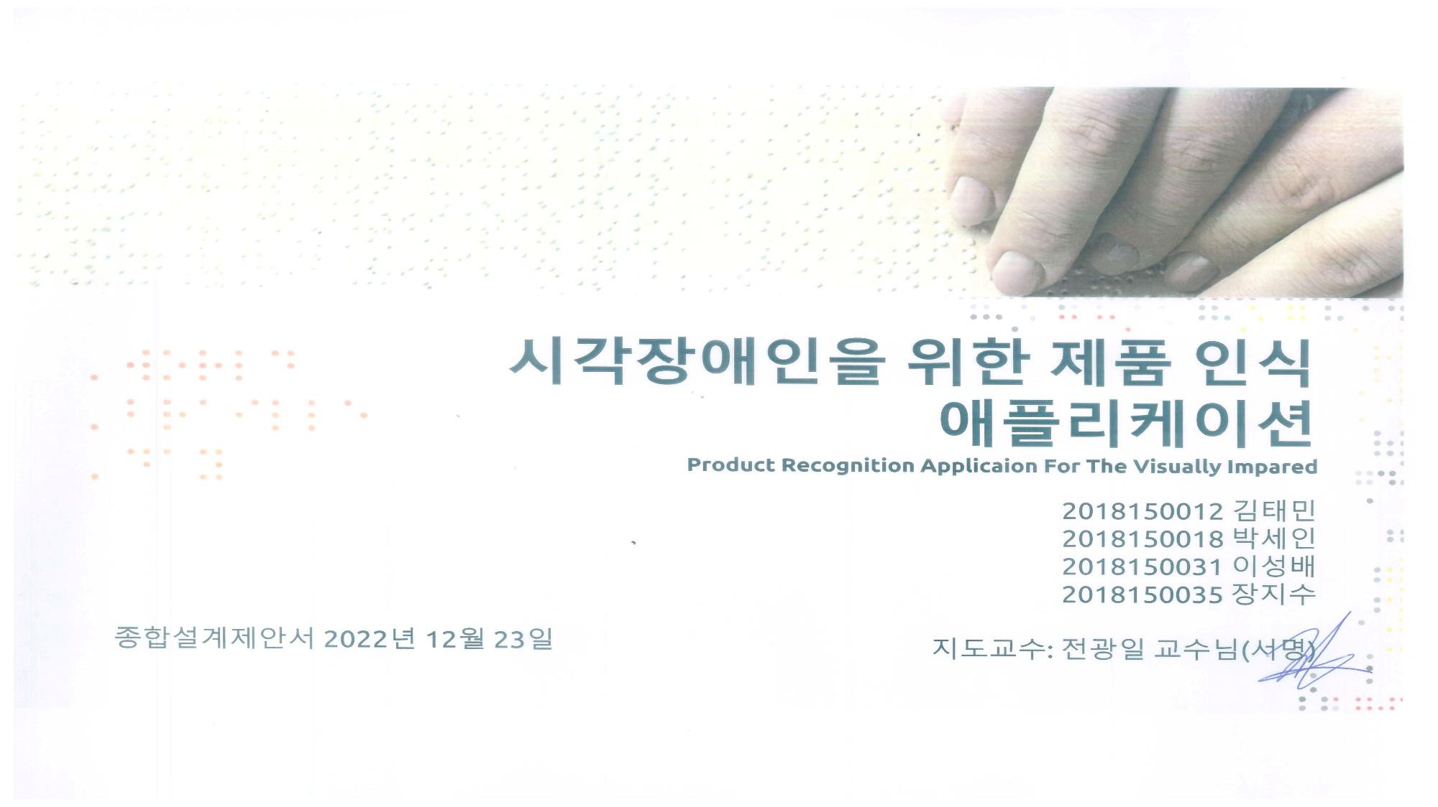

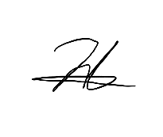
시각장애인을 위한 제품 인식 애플리케이션
Product Recognition Applicaion For The Visually Impared
2018150012 김태민
2018150018 박세인
2018150031 이성배
2018150035 장지수
지도교수: 전광일 교수님(서명)
종합설계제안서 2022년 12월 23일

Slide 2
목차
01
02
03
04
프로젝트 개요
관련 연구 및 사례
시스템 수행 시나리오
시스템 구성도
05
06
07
08
개발 환경 및 개발 방법
업무 분담
종합설계 수행일정
필요기술 및 참고문헌

Slide 3

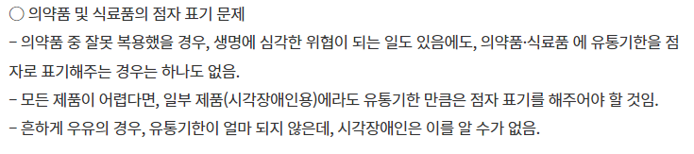
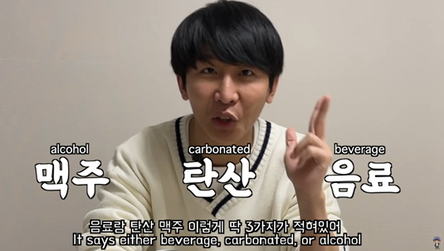
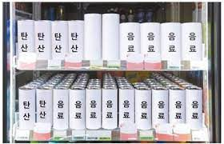
연구 개발 배경
[참고문헌1]
- 대다수의 제품에 점자 표기가 되어 있지 않음
> 점자 제공률 - 음료 : 49.2%, 라면 : 28.9%, 우유 : 1.5%
- 점자 표기도 구체적이지 않음
> ex) 음료, 탄산, 맥주
- 시각장애인은 제품 구매시 구별이 되지 않음
> 혼자서는 품명조차 알 수 없음
- 유통기한 확인이 불가능
> 변질된 식품 섭취에 위험이 노출됨

Slide 4
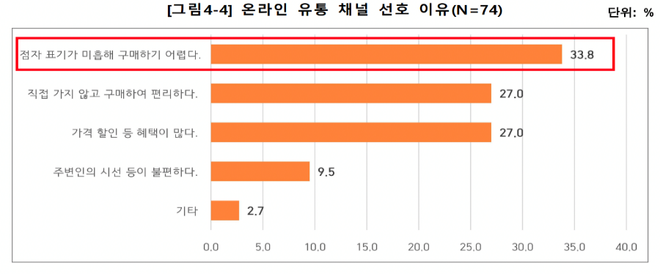
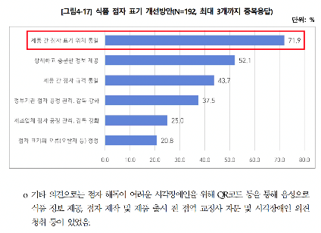
연구 개발 배경
온라인 이용 선호 이유 1위
> 점자 표기 미흡 (39.8%)
식품 점자 표기 개선방안
① 제품의 점자 표기 위치 통일
② 상세하고 충분한 정보 제공
기타 의견
> QR코드를 이용하여 음성 정보 제공

Slide 5
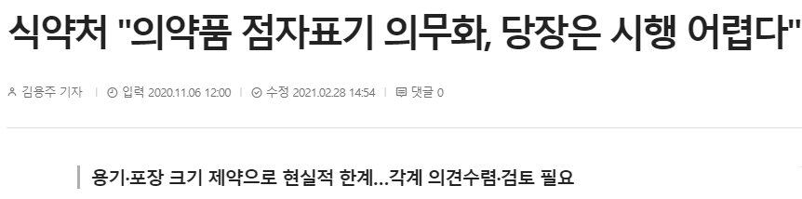
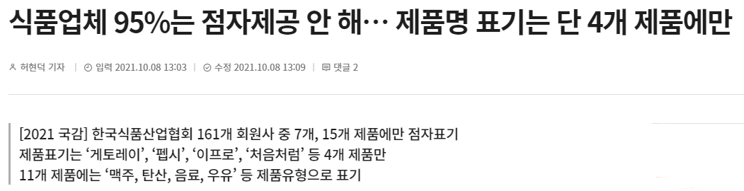
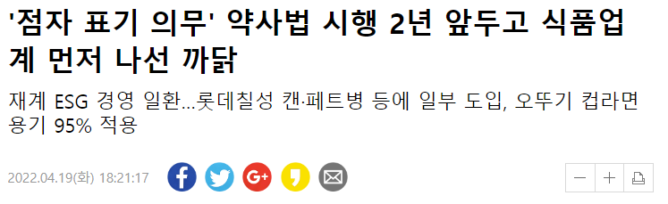
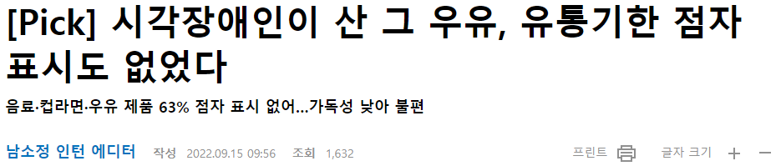
연구 개발 배경
[참고문헌2]
(20년 11월)
- 의약품은 점자표기 의무화 법안이 통과
> 현실적 시행 어려움 (의무화 시행: 24년 07월)
(21년 10월)
- 식품업체 95% 점자 미제공
(22년 04월)
- 일부 식품업계에서 점자 표기 추진
> 63% 점자 미표시 및 가독성 낮음
[참고문헌3]
[참고문헌4]
[참고문헌5]

Slide 6
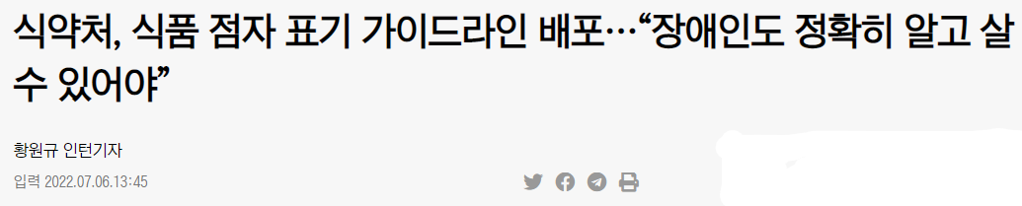
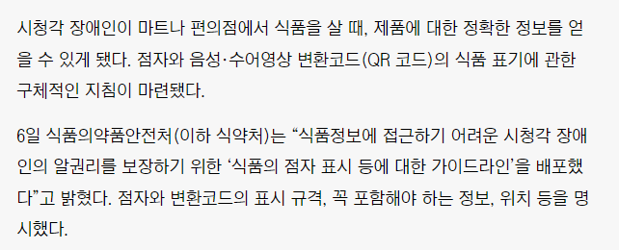
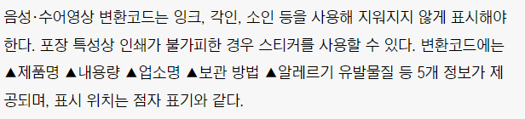
연구 개발 배경
[참고문헌6]
- 24년 7월부터 안전상비의약품에 점자 또는 음성‧수어 변환 코드 표시 의무화
> QR 코드 사용

Slide 7
연구 개발 목표 및 효과
연구 개발 목표
연구 효과
데이터 가공 및 제품 QR 코드 생성
STT를 활용한 사용자 정보 등록
App을 통한 제품 QR 코드 인식
QR 코드 인식 시 효과
TTS 방식의 제품 정보(제품명, 유통기한, 알레르기 등) 제공
점자 표기 의무화의 문제를 해결
시각장애인이 App을 이용해 제품에 대한 구체적 정보를 알 수 있음
제품의 정보를 통해 상품 구별 및 선택 가능
변질 상품 구입 및 섭취 위험성 감소

Slide 8
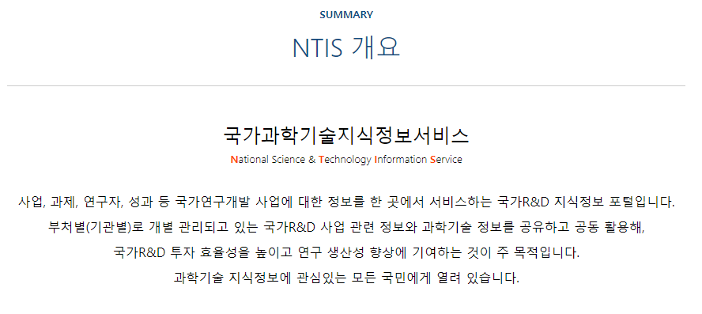
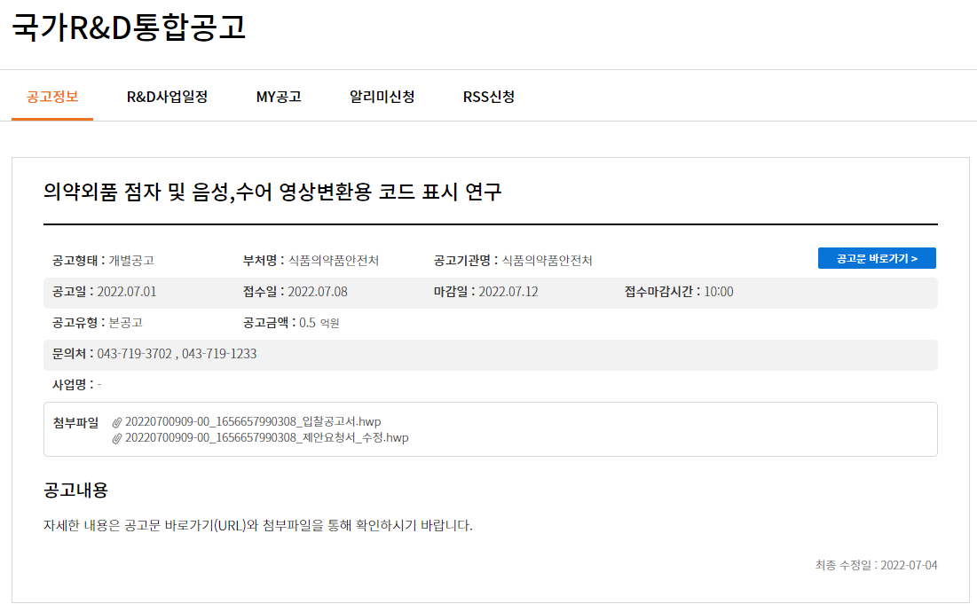
관련 연구 및 사례 – 연구
[참고문헌7]
NTIS 의약외품 점자 및 음성, 수어 영상변환용 코드 표시 연구
- 의약외품 점자 또는 음성‧수어영상 변환용 코드 표시 연구에 대한 입찰 공고
> 22.07.12 유찰되어 연구가 진행 중
> 완료된 연구가 없음

Slide 9
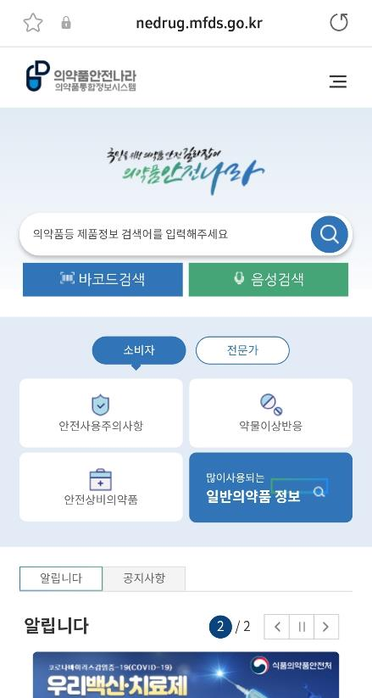
관련 연구 및 사례 - 사례 ①
[참고문헌8]
의약품안전나라 모바일 누리집
(nedrug.mfds.go.kr)
- 바코드 인식
- 의약품 점자 또는 음성‧수어영상 변환용 코드 표시 의무화에 따른 서비스 제공
> 의약품에 한정적
> App이 아닌 Web

Slide 10
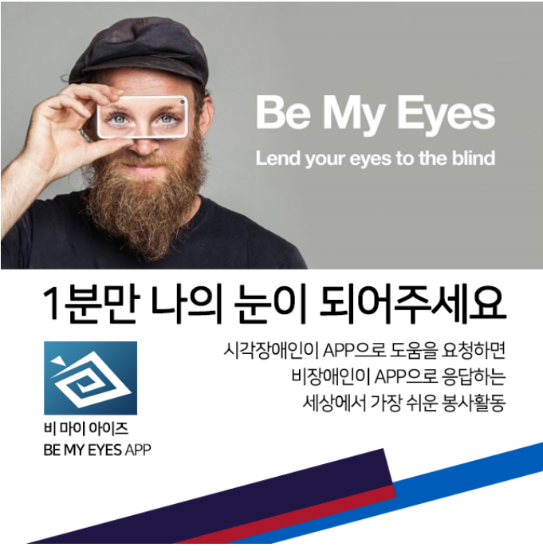
관련 연구 및 사례 - 사례 ②
[참고문헌9]
Be My Eyes
- 시각장애인은 도움이 필요할 때
자원봉사자를 호출
- 자원봉사자의 App 설치 필요
> 시각장애인 혼자서 문제 해결 불가능

Slide 11
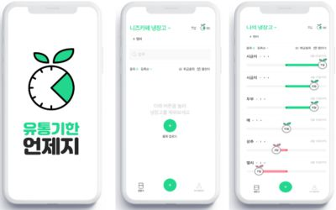
관련 연구 및 사례 - 사례 ③
[참고문헌10]
유통기한 언제지
- 바코드 인식
- 유통기한을 직접 등록
> 수동 입력 및 장애인 지원하지 않음
> 바코드 인식률 저조
> 텍스트 추출에 상당 시간 소요

Slide 12
관련 연구 및 사례 - 대조
기존 사례와의 차별성
Ⅳ. 제공 정보 확대 (유통기한, 제품 구별)
- 바코드 대체로 QR 코드 사용
Ⅰ. 시각장애인 이용 가능
- 음성 출력
Ⅱ. 자립성 확보
- 타인의 도움 필요 없이 해결
Ⅴ. Application 플랫폼
- Web이 아닌 App으로서 편의성 제공
Ⅲ. 이용 범위 확대
- 의약품 뿐만 아니라 QR 코드 표기 제품 전체 가능

Slide 13
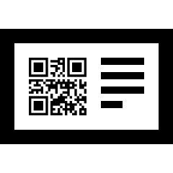







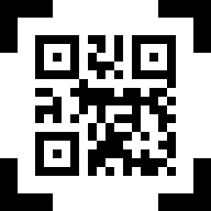
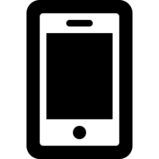
시스템 수행 시나리오
제품 QR 코드 생성
관련 데이터 제공
데이터 요청
QR제공
앱 QR 코드 인식
사용자
사용자 앱 초기 설정
제품 정보
음성 출력

Slide 14
시스템 수행 시나리오
QR 코드 제작
Ⅰ. QR 코드 생성
관리자 계정 Web에서 제품 선택
해당 제품에 대한 유통기간 설정
QR 코드 생성
Ⅱ. QR 코드 이용
생성한 QR 코드를 제품에 부착

Slide 15
시스템 수행 시나리오
사용자
Ⅰ. 초기 설정
앱 최초 이용 시, 앱에서 제공되는 음성 안내에 따라 개개인의 알레르기 유무를 설정
STT 방식의 알레르기 정보 입력
Ⅱ. QR 코드 인식
제품의 QR 코드를 인식
제품명, 유통기한, 설정된 알레르기 유무를 확인 (STT)
Ⅲ. QR 코드 저장
QR 코드 인식 후, 제품의 저장 유무를 결정
저장 선택 시 해당 제품의 QR 코드 정보를 앱 DB에 저장

Slide 16
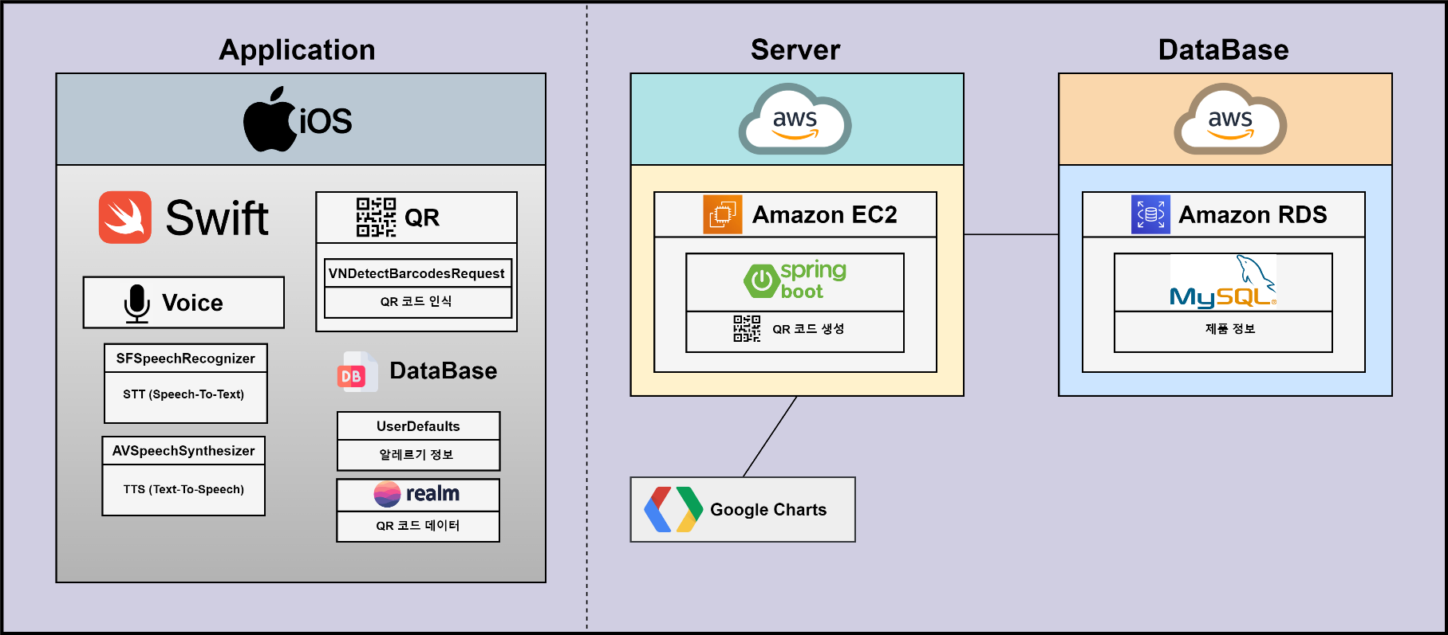
시스템 구성도

Slide 17
개발 환경
SW
Language | Swift, Java
Framework | Spring boot
Library | RealmSwift, zxing, AVFoundation, Mybatis
Server | AWS EC2
DataBase | MySQL, Realm, Amazon RDS
App Development Environment | X Code 14
Tools | GitHub, Slack, Jira

Slide 18
개발 방법
QR 코드 제작
- Spring boot를 활용하여 관리자용 Web 구현
- Zxing을 이용하여 제품명 및 유통기한 등을 포함한 데이터가 입력된 QR 코드 생성
- Mybatis를 이용하여 Web과 DB 간 통신
- 제품 정보(제품명, 유통기한, 알레르기 성분 등)는 Amazon RDS내 MySQL에 저장
사용자 기능
- 앱 최초 실행시 AVSpeechSynthesizer를 통해 안내된 음성에 맞춰 알레르기
유무를 SFSpeechRecognizer를 이용하여 저장 (UserDefaults 사용)
- VNDetectBarcodesRequest를 이용하여 QR 코드를 인식
- 사용자가 제품 저장 선택 시, Realm에 해당 QR 코드 정보를 저장
- 저장된 QR 코드 조회 시, Realm에 있는 데이터와 비교하여 TTS 방식으로 제공

Slide 19
업무 분담
김태민
박세인
이성배
장지수(팀장)
사례 조사
데이터 가공
서버 구축
WEB 구현 및 관리
시스템 시나리오 조사
데이터 가공
QR 코드 인식 및 구현
음성 기능 구현
시스템 구성도 조사
데이터 가공
서버 구축
DB 구현 및 관리
시스템 환경 조사
데이터 가공
QR 코드 인식 및 구현
음성 기능 구현

Slide 20
종합설계 수행일정
 | 11월 | 12월 | 1월 | 2월 | 3월 | 4월 | 5월 | 6월 | 7~9월
요구사항 정의 및 분석
개발환경 조사 및 구축
시스템 설계
구현 및 테스트
최종 데모 및 발표
최종 보고서 작성

Slide 21
GitHub
Github 주소
https://github.com/tukcom2023CD/MBTI.git
Github ID
김태민
https://github.com/rlaxoals36
박세인
https://github.com/antonio26548
이성배
https://github.com/baeslee
장지수
https://github.com/jisssuu

Slide 22
참고 문헌
1. 희망 제작소
이땅에서 시각장애인으로 산다는 것 – 목숨을 걸어야 하는 일!
https://www.makehope.org/%EC%9D%B4%EB%95%85%EC%97%90%EC%84%9C-%EC%8B%9C%EA%B0%81%EC%9E%A5%EC%95%A0%EC%9D%B8%EC%9C%BC%EB%A1%9C-%EC%82%B0%EB%8B%A4%EB%8A%94-%EA%B2%83-%EB%AA%A9%EC%88%A8%EC%9D%84-%EA%B1%B8%EC%96%B4%EC%95%BC/
5. SBS NEWS
시각장애인이 산 그 우유, 유통기한 점자 표시도 없었다 기사
https://news.sbs.co.kr/news/endPage.do?news_id=N1006896370
2. HIT NEWS
식약처 "의약품 점자표기 의무화, 당장은 시행 어렵다“ 기사
http://www.hitnews.co.kr/news/articleView.html?idxno=30841
6. ChosunMedia
식약처, 식품 점자 표기 가이드라인 배포…“장애인도 정확히 알고 살 수 있어야” 기사
https://futurechosun.com/archives/66312
3. 비마이너
식품업체 95%는 점자제공 안 해… 제품명 표기는 단 4개 제품에만 기사
https://www.beminor.com/news/articleView.html?idxno=22086
4. 비즈한국
'점자 표기 의무' 약사법 시행 2년 앞두고 식품업계 먼저 나선 까닭 기사
https://www.bizhankook.com/bk/article/23597

Slide 23
참고 문헌
7. NTIS
국가R&D통합공고: 의약외품 점자 및 음성,수어 영상변환용 코드 표시 연구
https://www.ntis.go.kr/rndgate/eg/un/ra/view.do?roRndUid=1096234
8. 강원도소비생활센터
의약품안전나라 모바일 누리집 관련 소비자 뉴스
https://consumer.gwd.go.kr/board_news/51139
9. Be My Eyes
시각장애인 어플리케이션
https://www.bemyeyes.com/
10. 유통기한 언제지
유통기한 관리 어플리케이션
http://www.ourneeds.co.kr/

Slide 24
Thanks!

